Slide 1
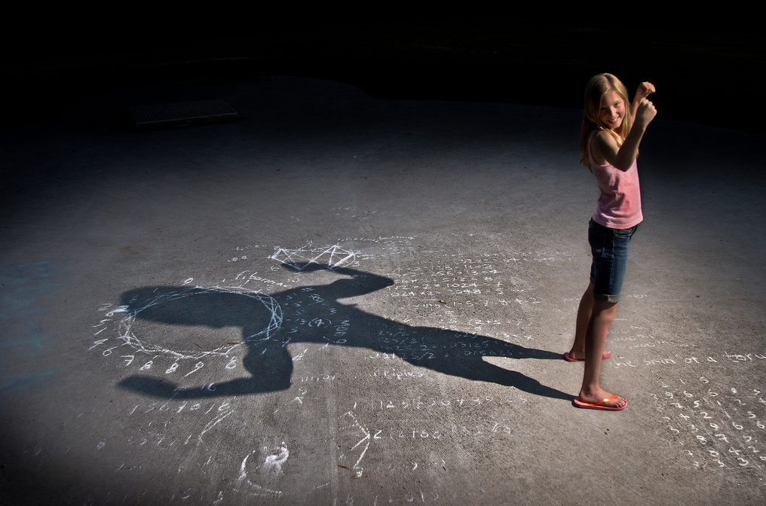
作个勇敢的人
约书亚
Dr. Rick Griffith • Crossroads International Church Singapore
CICFamily.com • BibleStudyDownloads.org

Slide 2
1992 年创办学校
没有资金
没有支持者
没有家长
没有教师
没有校长
没有校园

Slide 3
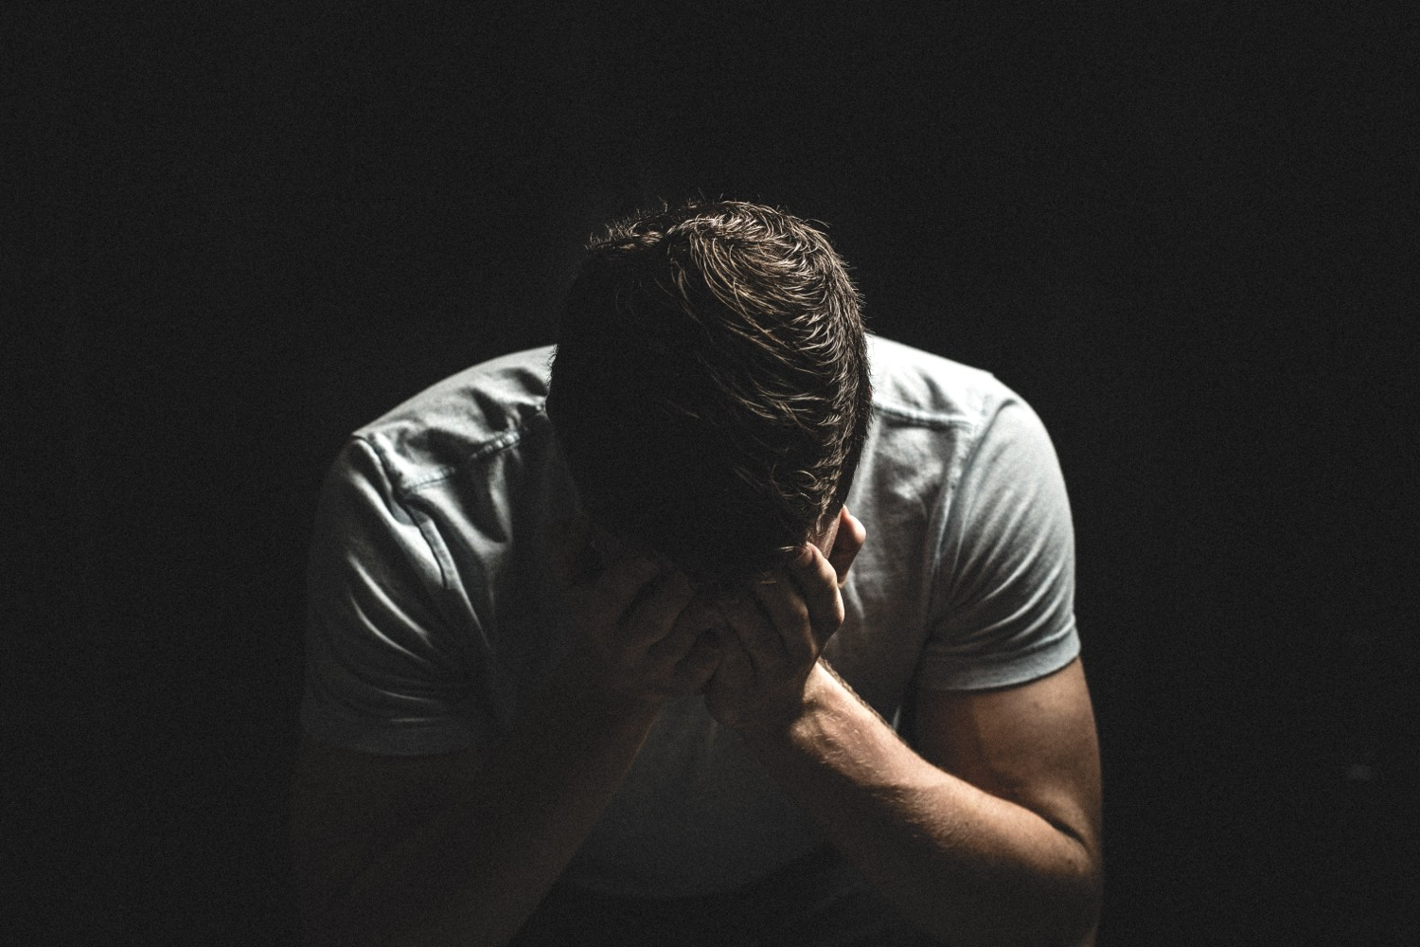
灰心
Notes:
Discouragement hits us all.
我们都会遇到挫折。

Slide 4
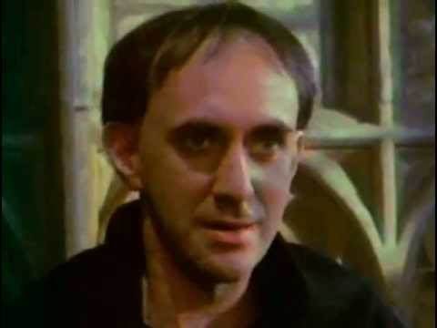
灰心
Notes:
Discouragement was real to an obscure monk exactly 500 years this month.
在本月整整 500 年前，一位默默无闻的僧侣就曾遭遇过挫折。

Slide 5
Discouragement
修道士
虽然他的父母是虔诚的人，但当他放弃在埃尔福特的法律学业并进入奥古斯丁修道院时，他们感到非常震惊。1505年7月，21岁的马丁放弃了所有财产，包括他的鲁特琴、许多书籍和衣物，进入了奥古斯丁会的黑修道院。
Notes:
Martin Luther's parents…
马丁-路德的父母

Slide 6
灰心
Notes:
But being a monk made Luther's discouragement even worse. He would spend hours each day confessing every sin he could think of. But no peace of mind came.
但修道士的身份让路德更加灰心丧气。他每天要花好几个小时忏悔他能想到的每一种罪孽。但内心却得不到平静。

Slide 7
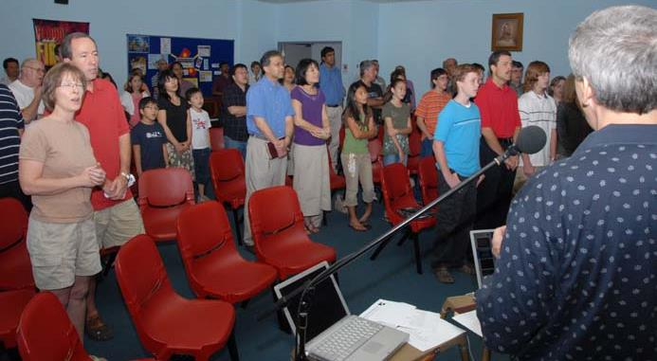
第一次崇拜 2006年 9月19号
Notes:
Our church had a very encouraging start with 58 people at our first service.
我们教会的开始非常令人鼓舞，第一次聚会就有 58 人参加。

Slide 8
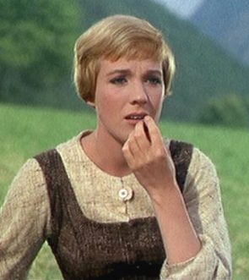
银行存款余额
Why?
奉献收入在减少
每周提供金额减少 1001 美元
• 2007 年 10 月至 2008 年 9 月 = 每周 1620 美元
• 2008 年 10 月至 2008 年 11 月 = 每周 619 美元
未付款
$16,700 未付租金
$2,573 法律费用
每月费用增加
2600 美元酬金
1452 美元租金增加
300 美元教堂晚餐
Notes:
But two years later the economic crisis hit us hard.
但两年后，经济危机对我们造成了沉重打击。
__________
Honorariums = Tom ($1000), Susan ($1000), Enriko ($300), Amaraa ($300), guest speakers not par of our body ($100/sermon)
酬金 = 汤姆（1000 美元）、苏珊（1000 美元）、恩里科（300 美元）、阿玛拉（300 美元）、非本会成员的客座演讲者（100 美元/讲道）

Slide 9
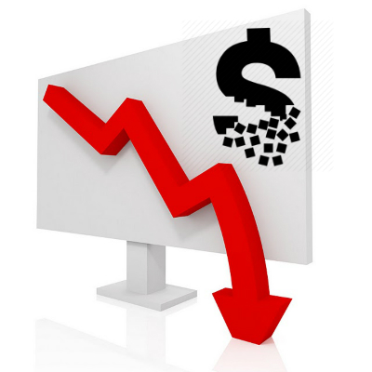
最后的底线
按照目前每周 600 元奉献和 2000 美元支出的速度，我们的 7300 美元银行存款将在 5.2 周内用完。
Notes:
So I shared this PPT slide with the people. Our church in 2008 had no money, no backers, no morning worship slot, one part-time pastor, and frequent turnover of internationals. It was discouraging.
于是我把这个 PPT 幻灯片分享给大家。2008 年，我们教会没有钱，没有支持者，没有晨间礼拜时间，只有一名兼职牧师，国际牧师频繁更换。这让人很沮丧。

Slide 10
Are you discouraged?
你是否灰心丧气？
Notes:
Are you discouraged? How would you know if you are?
你是否灰心丧气？你怎么知道你灰心了？

Slide 11
过去的美好时光
Notes:
When discouraged, we tend to look back at the “good ole days” instead of looking forward.
Which way are you looking?
气馁时，我们往往会回顾 "过去的美好时光"，而不是向前看。
你在朝哪个方向看？

Slide 12
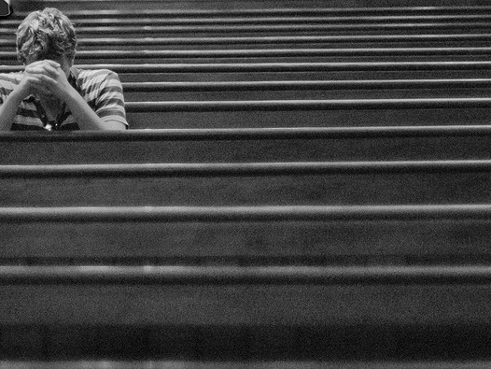
灰心

Slide 13
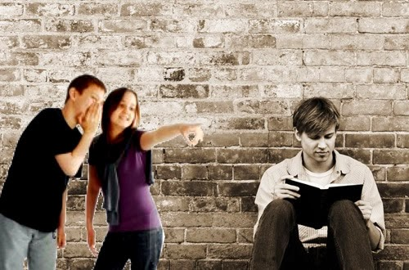
灰心
Notes:
Discouragement sometimes comes when we’re ridiculed for our faith.
当我们因信仰而受到嘲笑时，我们有时会感到沮丧。

Slide 14
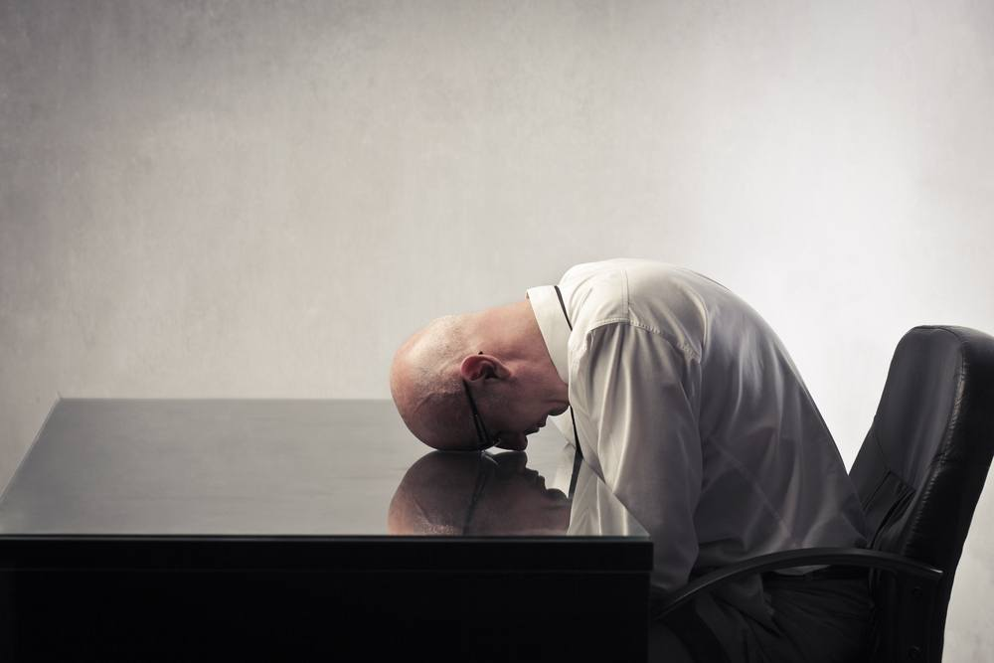
灰心
Notes:
It comes when we feel that it is the same ol' same ol' and we lack purpose.
当我们觉得生活千篇一律，缺乏目标时，它就会出现。

Slide 15
Discouragement.
灰心丧气
courage
Notes:
Discouragement means lack of courage.
• The word "courage" is the root word, you know.
• When courage is missing, life makes no sense.
So we need courage! But what does it look like?
灰心丧气意味着缺乏勇气。
- 要知道，"勇气 "一词的词根就是 "勇气"。
- 当勇气缺失时，生活就失去了意义。
所以我们需要勇气！但勇气是什么样的呢？

Slide 16
勇气 (电影)
Notes:
The movie plays automatically
此电影自动播放

Slide 17
勇气 (电影)
Notes:
Discouragement hits us all.
我们每个人都会感到沮丧。

Slide 18
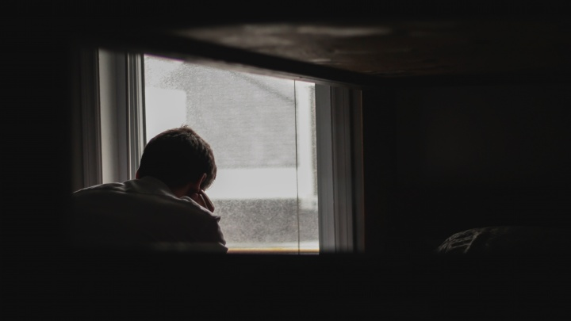
你今天是否需要勇气？

Slide 19
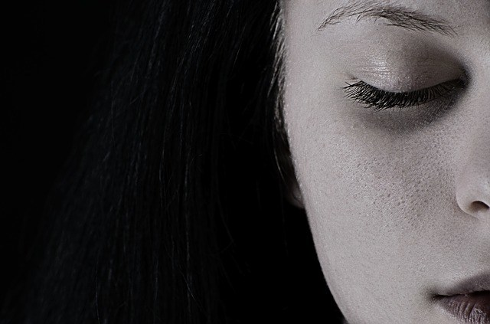
如何克服 阻碍你遵行神旨意的沮丧？

Slide 20
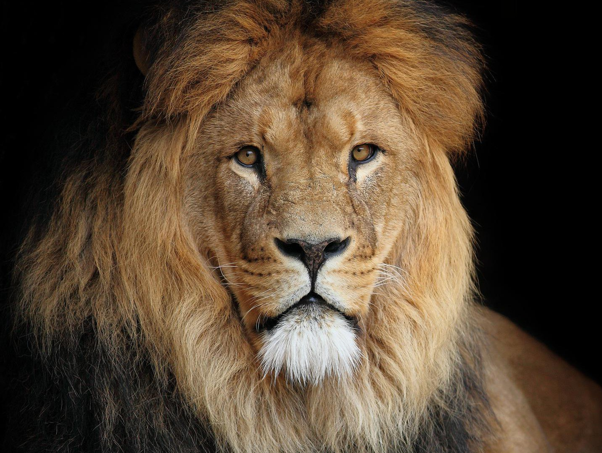
你如何才能获得勇气来执行上帝的旨意？
Notes:
Said positively…

Slide 21
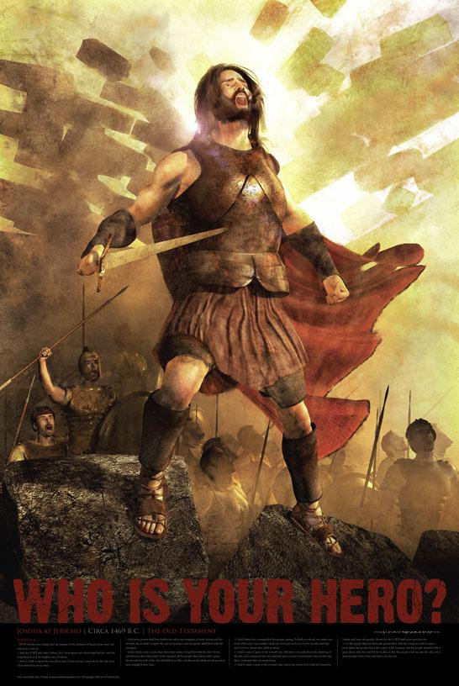
约书亚记
任务
无法完成的
占领
Dr. Rick Griffith, 新加坡神学院
BibleStudyDownloads.org

Slide 22
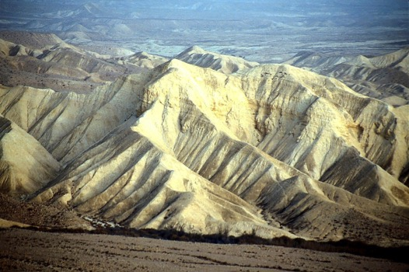
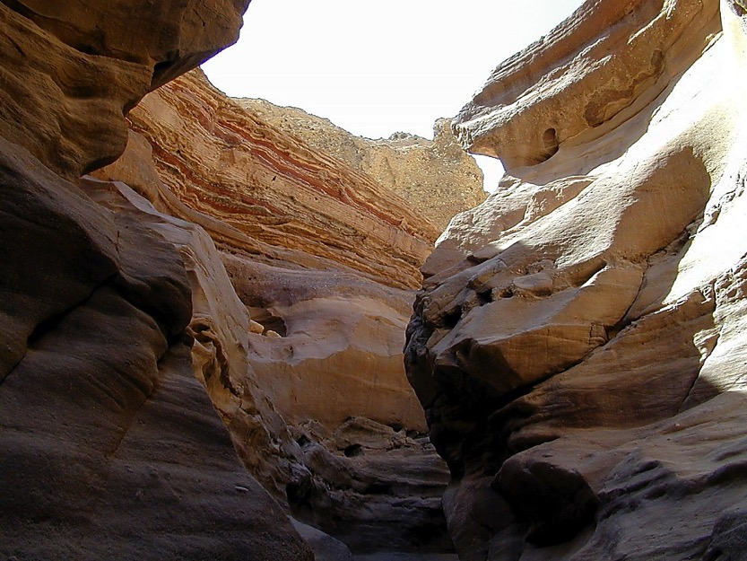
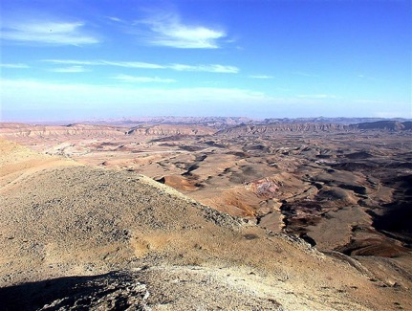
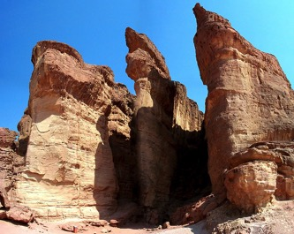
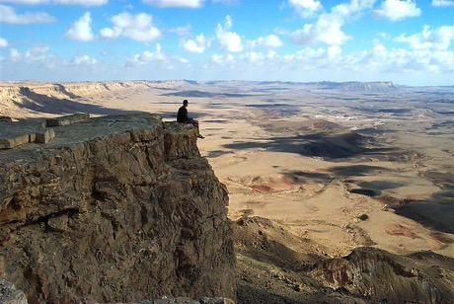
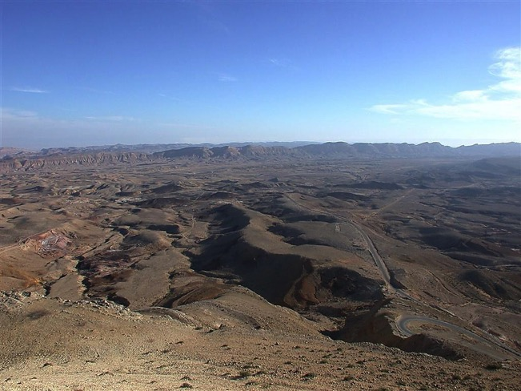
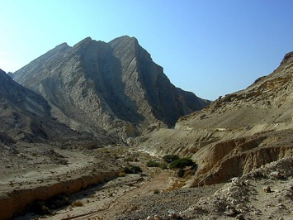
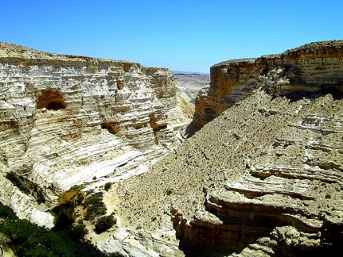
民 32:49; 34:1
历史
舞台
不会吧…
在此地?
四十年?
不会吧…
在此地?
四十年?
不会吧…
在此地?
四十年?
摩西
出埃及
西奈山
德 – 民 – 礼
加低斯巴尼亚
40
40
学生手册第26-29页
1
23

Slide 23
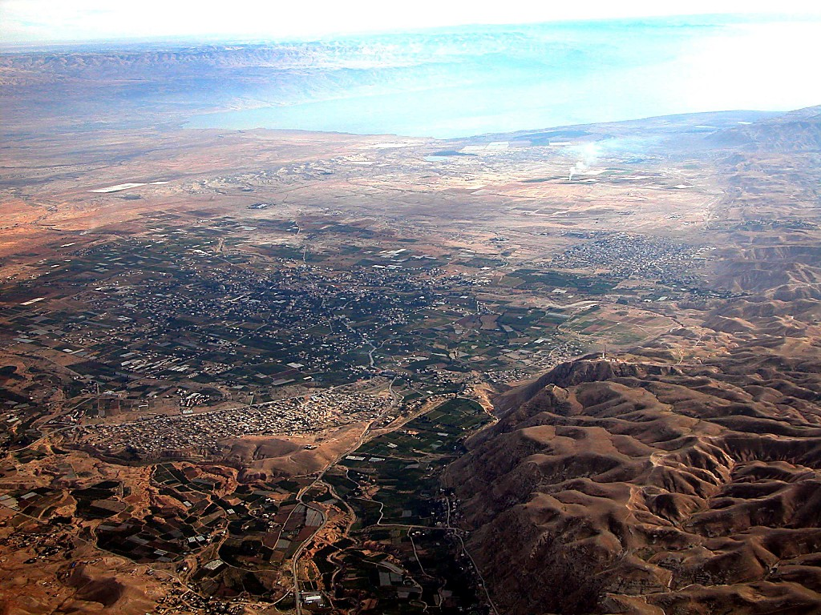
死海
约旦河
现代的耶利哥城
摩西
出埃及
西奈山
德 – 民 – 礼
古代的耶利哥城
加低斯巴尼亚
40
40
从耶利哥的东面观望约旦
学生手册第26-29页
42

Slide 24
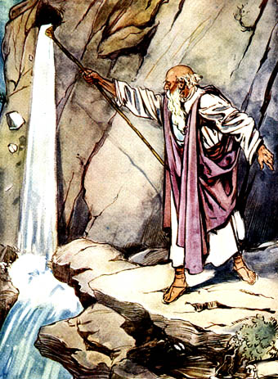
民族的诞生
出埃及记
利未记
民数记
约书亚记
他们
形成
成圣
预备
占领
我们
救赎
指示
同行
安息

Slide 25
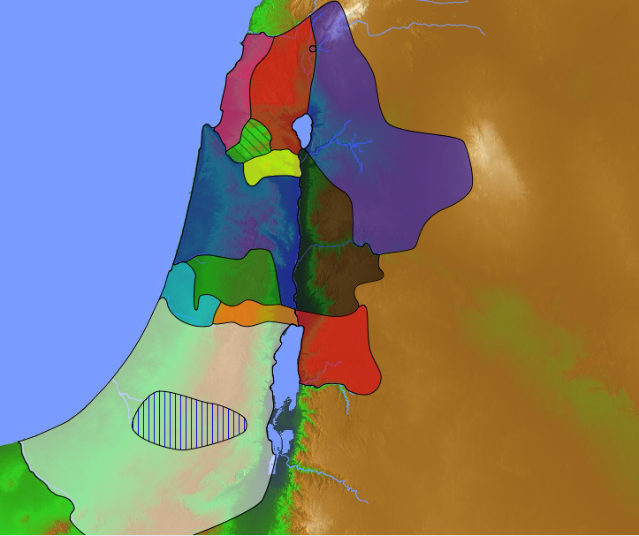
KEY WORD
占领
162
关键字

Slide 26
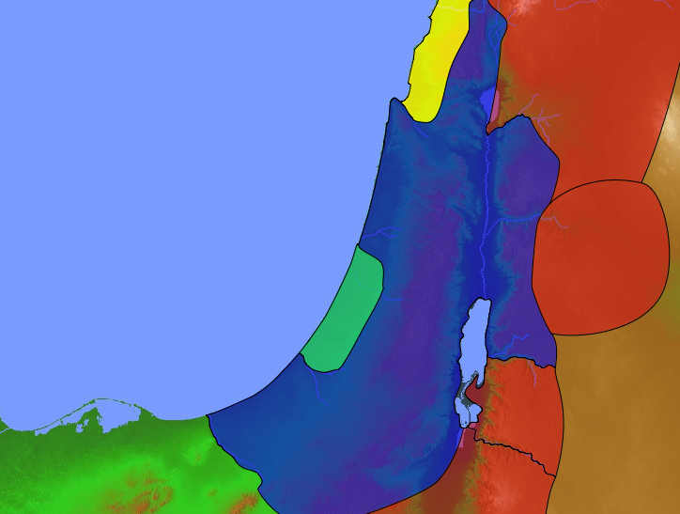
征服承诺
黎巴嫩
幼发拉底河
约书亚 1:3-5 NLT
" 3凡你们脚掌所踏之地，我都照着我所应许摩西的话赐给你们了。
4从旷野和这黎巴嫩，直到幼发拉底大河，赫人的全地，又到大海日落之处，都要作你们的境界。
5你平生的日子，必无一人能在你面前站立得住。我怎样与摩西同在，也必照样与你同在；我必不撇下你，也不丢弃你。."
迦南
Egypt
内盖夫
Notes:
Yet the possibility of discouragement must have faced 约书亚, who had to fill the sandals of Moses! Who could imagine taking over from the only person ever with whom God talked face to face! So God told him…
然而，约书亚必须面对沮丧的可能性，因为他必须接替摩西的职位！谁能想象接替唯一一个与上帝面对面交谈的人呢？所以上帝告诉他……

Slide 27
"你要刚强勇敢，因为你要带领这些人占领我起誓赐给他们祖先的土地。 7 你只要刚强勇敢，谨遵我仆人摩西所吩咐你的一切律法，毫不偏离，就可以无往不利。 8 你要常常诵读这律法书，昼夜不断地思想，以便谨遵律法书上的一切指示。这样，你必亨通、顺利。 9 我再次吩咐你，要刚强勇敢！不要害怕，也不要灰心，因为你无论走到哪里，你的上帝耶和华必与你同在。" (约书亚 1:6-9 CCB).
Notes:
Joshua was one of the twelve spies who surveyed the land of Canaan 39 years earlier. He had shown himself faithful to trust in the LORD to bring them into Canaan.
However, Moses had just died (Joshua 1:1-2) and in many ways Joshua was untested as a leader of all Israel.
约书亚是三十九年前勘探迦南地的十二探子之一。他已经表明自己忠于相信主会带领他们进入迦南。然而，摩西刚刚去世（约书亚记1:1-2），在许多方面，约书亚作为全以色列的领袖还没有经过考验。

Slide 28
你如何战胜阻碍你遵行神旨意的信心不足?
约书亚

Slide 29
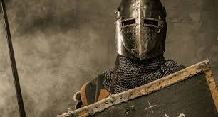
I. 行事时相信神守诺言。
约书亚 1–12

Slide 30
Slides on 约书亚 1

Slide 31
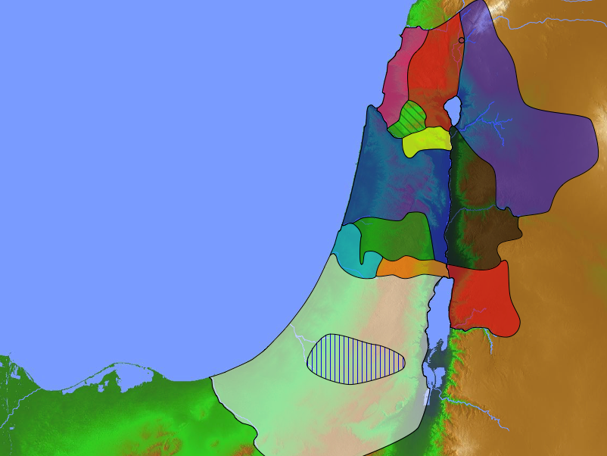
与东部 部落的协议
140
玛拿西
民数记 32
迦得
流本
Notes:
OS-06-Joshua-71

Slide 32
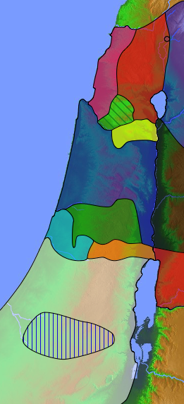
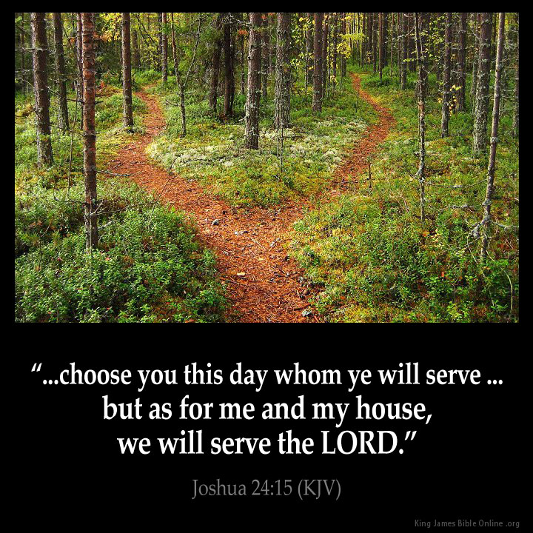
目标与手段
亚设
拿弗他利
部落的责任
玛拿西
西布伦
以萨迦
玛拿西
以法莲
迦得
丹
便雅悯
流便
" 今日就可以选择所要事奉的 … 至于我和我家，我们必定事奉耶和华。 " 约书亚 24:15
犹大
西面
Notes:
The goal was to give land to all the tribes, but the means was to do this by serving the LORD, which 约书亚 affirms in the final chapter.
目标是把土地分给所有部落，但手段是通过侍奉上主来实现这一点，这在约书亚书的最后一章得到了确认。

Slide 33
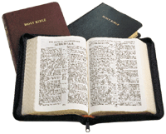
162
钥节
“这 律 法 书 不 可 离 开 你 的 口 ， 总 要 昼 夜 思 想 ， 好 使 你 谨 守 遵 行 这 书 上 所 写 的 一 切 话 。 如 此 ， 你 的 道 路 就 可 以 亨 通 ， 凡 事 顺 利 。 这 律 法 书 不 可 离 开 你 的 口 ， 总 要 昼 夜 思 想 ， 好 使 你 谨 守 遵 行 这 书 上 所 写 的 一 切 话 。 如 此 ， 你 的 道 路 就 可 以 亨 通 ， 凡 事 顺 利 ”
- 约书亚记 1:8

Slide 34
Slides on 约书亚 2

Slide 35
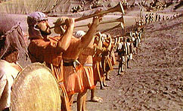
JERICHO
耶利哥

Slide 36
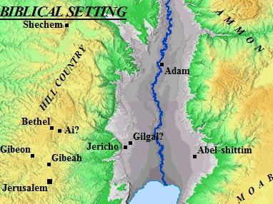
耶利哥的位置

Slide 37
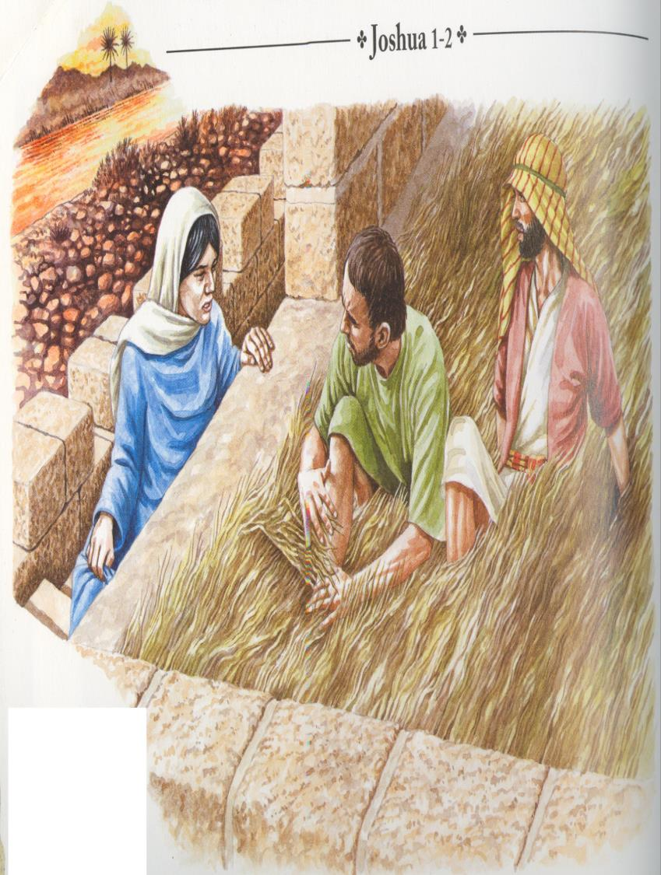
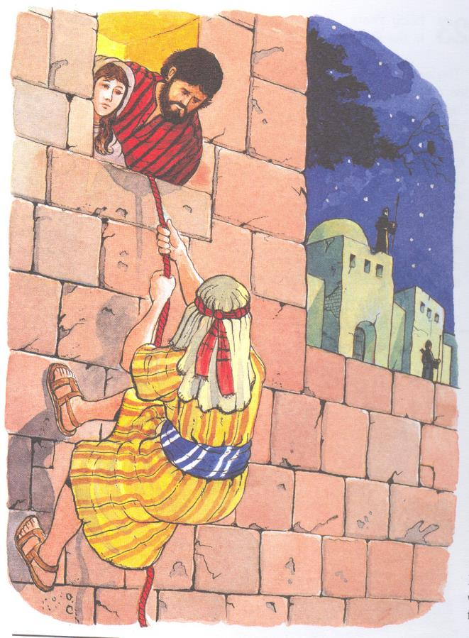
.. 女 人 说 ， 照 你 们 的 话 行 吧 。
于 是 打 发 他 们 去 了 ，
又 把 朱 红 线 绳 系 在 窗 户 上
（书2：21）
现 在 我 既 是 恩 待 你 们 ， 求 你 们 指 着 耶 和 华 向 我 起 誓 ， 也 要 恩 待 我 父 家 ， 并 给 我 一 个 实 在 的 证 据 （书2:12）

Slide 38
Slides on 约书亚 3

Slide 39
Two Crossings
芦苇 (红) 海
约但河
出埃及 14章
大海
摩西
开始漂流
离开埃及
进入西奈
纪念之凯歌
狭窄海峡
整夜的时间
赐予自由
表示救恩
168
约书亚记3章
江河
约书亚
结束漂流
离开摩押
进入迦南
立石纪念
30公里平原
几个小时的时间
赐予安息
表示荣耀

Slide 40
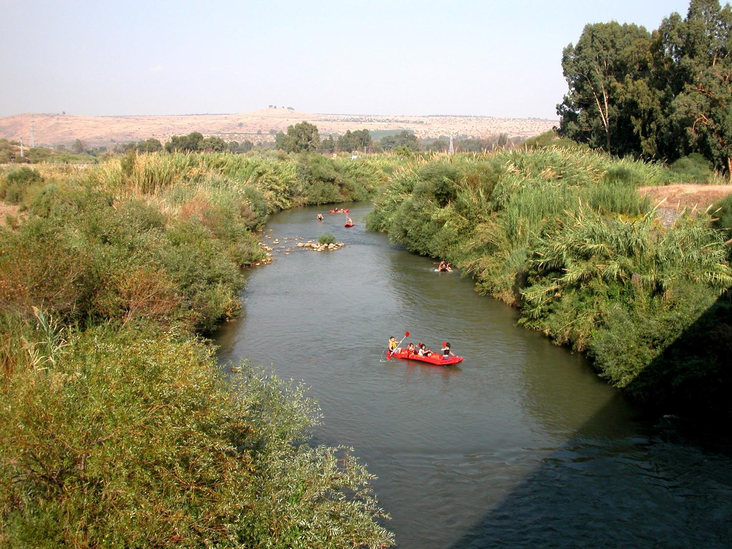
约旦河上的皮划艇

Slide 41
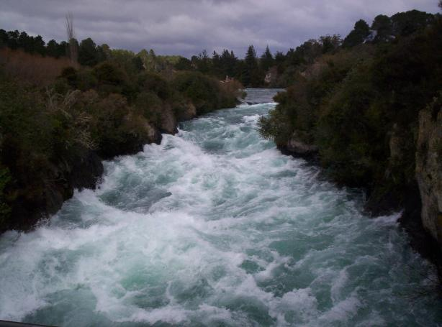
猛烈的约旦河!

Slide 42
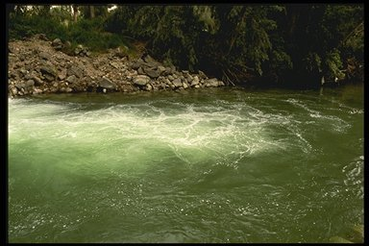
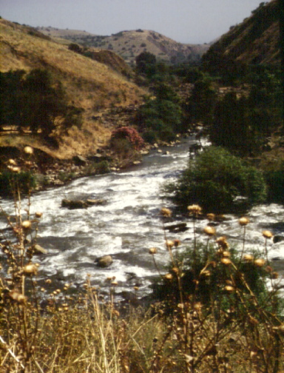
他 们 到 了 约 旦 河 ， 脚 一 入 水 （ 原 来 约 旦 河 水 在 收 割 的 日 子 涨 过 两 岸 ）……
横渡约但河
他 们 到 了 约 旦 河 ， 脚 一 入 水 （ 原 来 约 旦 河 水 在 收 割 的 日 子 涨 过 两 岸 ） ， 那 从 上 往 下 流 的 水 便 在 极 远 之 地 ， 撒 拉 但 旁 的 亚 当 城 那 里 停 住 ， 立 起 成 垒 。 那 往 亚 拉 巴 的 海 ， 就 是 盐 海 ， 下 流 的 水 全 然 断 绝 。 于 是 百 姓 在 耶 利 哥 的 对 面 过 去 了 。 (书 3:15-16 )

Slide 43
Slides on 约书亚 4

Slide 44
每个部落派出一名男子在约旦河和吉甲立起纪念碑

Slide 45
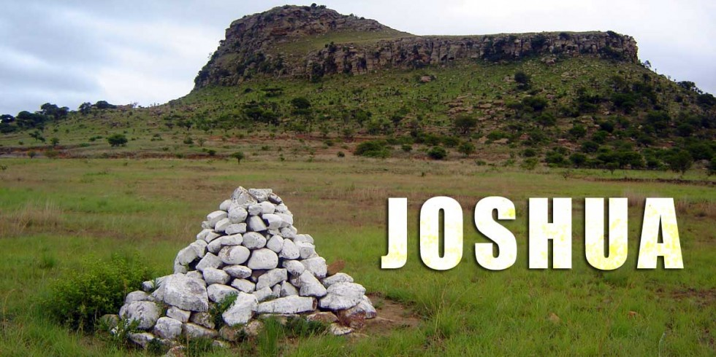
纪念碑
约书亚 3–4

Slide 46
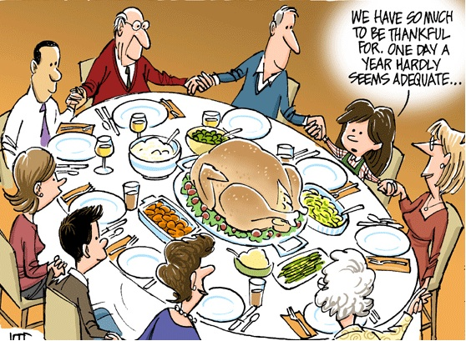
我们有太多值得感恩的事情。一年一天似乎都不够......

Slide 47
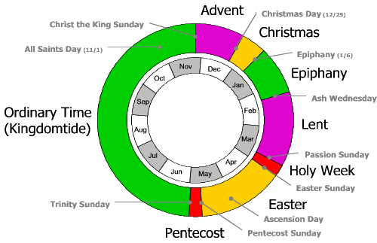
基督教公历年
降临节
基督君王主日
圣诞节（12/25）
圣诞节
万圣节（或诸圣瞻礼日）11/1
主显日（1/6）
十一月
十二月
主显节
十月
一月
圣灰星期三
普世时
（或称常年期）
九月
二月
大斋期
八月
三月
七月
受难主日
四月
圣周
六月
五月
复活节
圣三节/ 三位一体主日
复活节
升天节
五旬节
五旬节
五旬节

Slide 48
Slides on 约书亚 5

Slide 49
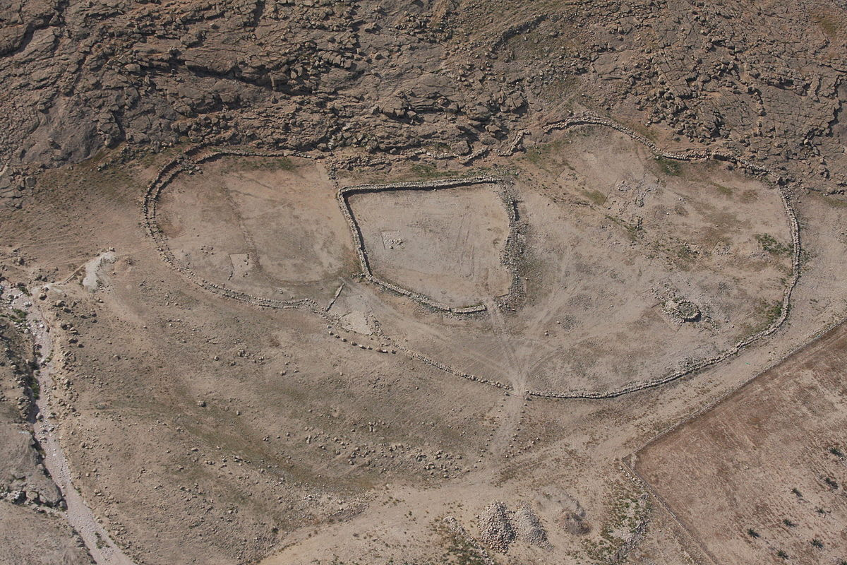
以色列人进入迦南的吉甲

Slide 50
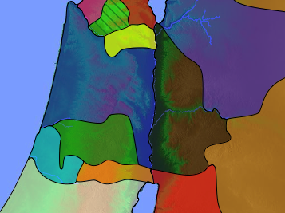
处理优先事项（约书亚记 3:2；5:2-3）
171
2那时，耶和华吩咐约书亚说：「你制造火石刀，第二次给以色列人行割礼。」 3约书亚就制造了火石刀，在「除皮山」那里给以色列人行割礼。
(约书亚记 5:2-3 .
Zebulun
Issachar
Manasseh
吉甲
什亭
耶利哥
Notes:
Rather than Israel going straight across the Jordan River to Jericho, God had them stop at Gilgal to the north. But why? Their parents had not believed God could bring them into the land 39 years earlier in the desert city of Kadesh-Barnea, and therefore been judged to die in the wilderness (Numbers 13–14). But this older generation also had not followed the covenant sign of circumcision given to Abraham (Genesis 17) by circumcising their baby boys born in the desert. How could they go attack the land as uncircumcised people of God? So God had them do something amazing—to be circumcised right there with Jericho in sight. They named the place Gibeath-haaraloth, or "Hill of Foreskins," for over 600,000 foreskins were stacked on the ground. This took days to heal and left them defenseless against the giants of the land. However, it underscored the priority of spiritual preparation over military readiness.
上帝没有让以色列人直接渡过约旦河去耶利哥，而是让他们在北边的吉甲停下来。这是为什么呢？他们的父母在 39 年前的迦底施-巴尼亚沙漠之城不相信上帝能带他们进入那片土地，因此被判决死在旷野（民数记 13-14 章）。但这老一辈人也没有遵循亚伯拉罕立约时的割礼（创世纪 17 章），为他们在沙漠中出生的男婴行割礼。作为未受割礼的上帝子民，他们怎么能去攻打那片土地呢？于是，上帝让他们做了一件令人惊奇的事--就在耶利哥眼前行割礼。他们给这个地方起名叫 “除皮山"，因为地上堆放着超过60万张包皮。这需要好几天的时间才能愈合，使他们在面对这片土地上的巨人时毫无还手之力。然而，这突出了精神准备比军事准备更重要。

Slide 51
“你 制 造 火 石 刀 ， 第 二 次 给 以 色 列 人 行 割 礼 。”
约 书 亚 就 制 造 了 火 石 刀 ， 在 除 皮 山 那 里 给 以 色 列 人 行 割 礼 。
(书 5:3)
在吉甲举行的割礼

Slide 52
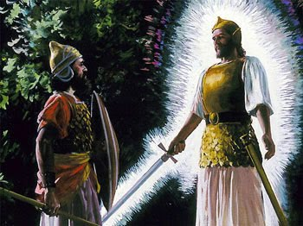
Heroes: Amazing Stories of Faith
我 来 是 要 作 耶 和 华 军 队
的 元 帅
与神相遇
- 书 5:13-15 -

Slide 53
Slides on 约书亚 6

Slide 54
关键的功课
喇合选择敬畏神
一个凭信心，不凭眼见生活的榜样
没有目击事件，但却信服神有足够能力照顾她和她一家。
她的行动证明她对神能够拯救的信心

Slide 55
关键的功课
喇合 向我们透漏了神要拯救外邦人的计划
她全家都得救了
她在耶稣基督的家谱中有份
神持守与亚伯拉罕所立之约的信实：
“.. 地 上 的 万 族 都 要
因 你 得 福 。 ”
(创12:1-3)

Slide 56
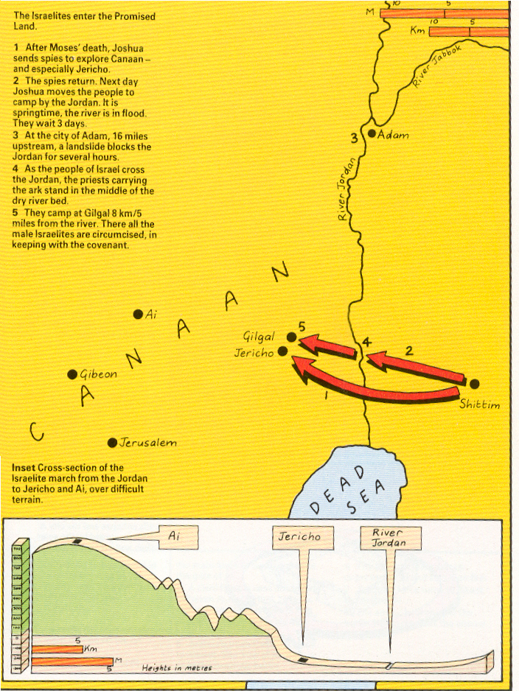
艾城
吉甲
进入应许之地
基遍
耶利哥
什亭
耶路撒冷
艾城
耶利哥
约旦河

Slide 57
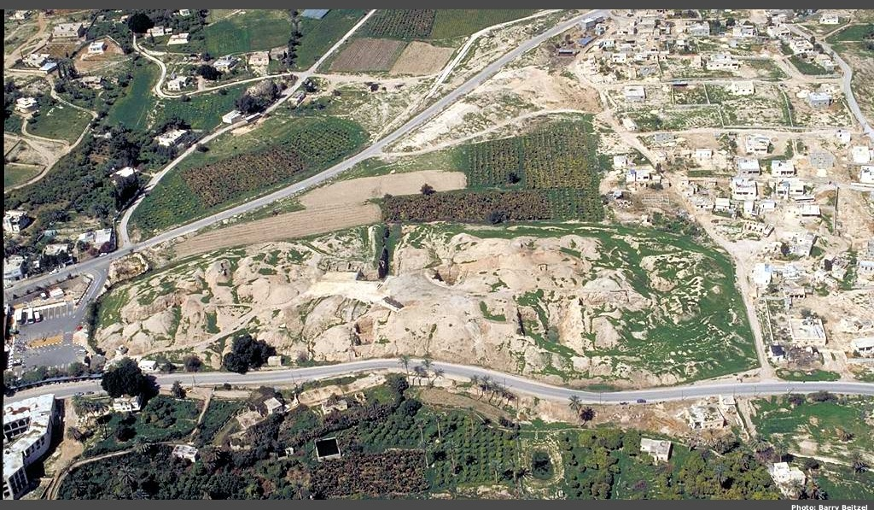
今日的耶利哥遗址

Slide 58
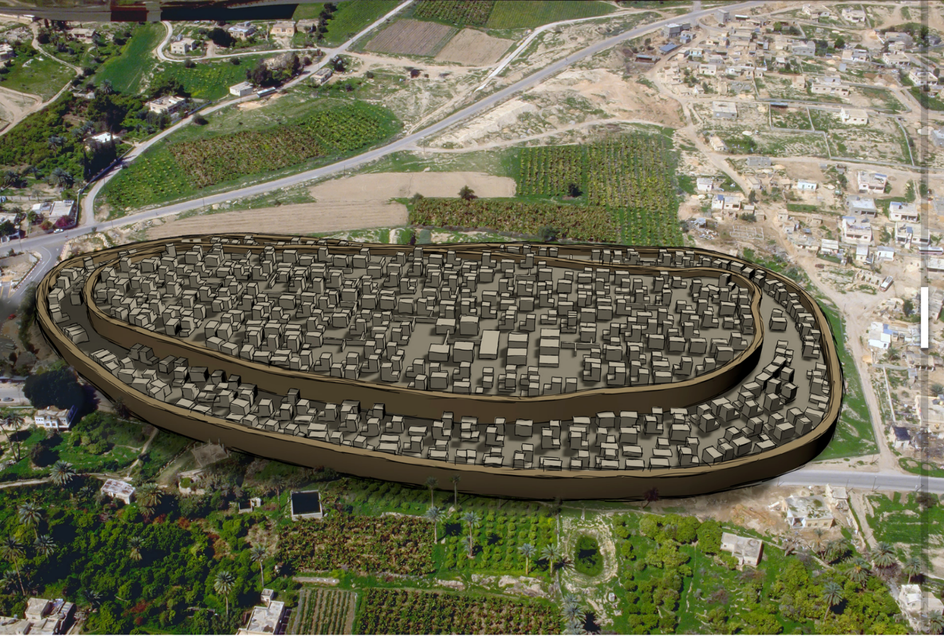
那时的耶利哥城

Slide 59
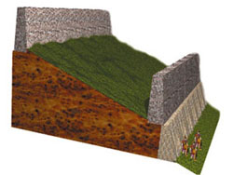
第二面
城墙
15 m.
2 米. 厚,
5-6 m. 高
3-4 m. 高
苏丹山遗址——基于肯扬西掘沟的耶利哥城防系统示意性横截面图

Slide 60
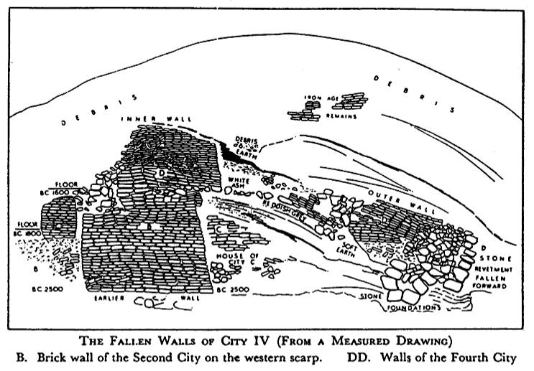
耶利哥城
内墙
D
外墙
D
B
第四城倒塌的城墙（根据测量图纸绘制）
B. 侧山坡上第二城的砖墙。 DD. 第四城的城墙
Notes:
Note how the walls DD fell outwards to the right which is unique among ancient cities.
Normally battering rams from the outside on the right would cause walls to fall into the city or on top of themselves.
However, God caused an earthquake that was so unique that it forced the walls to fall outwards.
God's grace did not allow Rahab's portion of the wall to collapse, though!
注意城墙向右倒塌，这是古代城市中独特的现象。通常，来自外部右侧的撞锤会导致城墙倒向城市内部或自身倒塌。然而，神引发了一场独特的地震，使城墙向外倒塌。但神的恩典并没有让喇合所在的那段城墙倒塌！

Slide 61
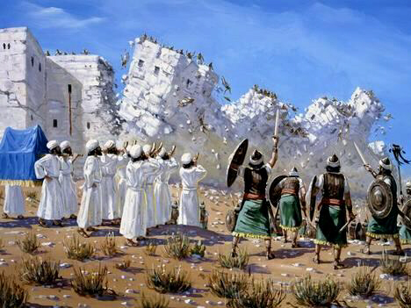
中部战役
耶利歌
齐步绕城
占领
耶利歌

Slide 62
Slides on 约书亚 7

Slide 63
亚干犯罪 (约书亚 7)

Slide 64
中部战役
战胜
艾城居民
亚干犯罪
败仗于
艾城
罪恶
消除

Slide 65
Slides on 约书亚 8

Slide 66
攻击艾城
伏击部队
营地
主力部队
伯特利
营地
营地
艾城
阻挡部队
基地营地

Slide 67
攻击艾城
伯特利

Slide 68
约书亚 8

Slide 69
Slides on 约书亚 9

Slide 70
书 9
关键功课
自作主张，
不依靠神或他的话，
将使我们容易被欺骗
自满与悖逆能够将胜利
变成悲剧性的挫败
以色列
被欺骗
(没有
询问神)
… 魔鬼…… 他本来是说谎的,
也是说谎之人的父。
(约8:44)

Slide 71
中部战役 – 拯救基遍
基遍的居民被耶利哥和艾城的事件吓坏了，于是他们欺骗约书亚与他们订立了条约。
五个当地的王（亚摩利人）听说了这件事，他们围攻基遍。基遍城向约书亚求救。
约书亚的军队连夜行军24公里（15英里），利用森林地带作为掩护。

Slide 72
中部战役 – 拯救基遍
4. 约书亚突然发动袭击，令亚摩利人的军队完全措手不及。他们惊慌失措，沿着伯和仑的山口逃跑。
5. 五个王秘密逃脱，但被发现藏在玛基大的一座洞穴中。
6. 约书亚的目标不仅是拯救基遍，还要摧毁当地王的势力。他抓住机会追击逃跑的亚摩利军队。
7. 约书亚的士兵和一场致命的冰雹风暴彻底消灭了亚摩利人。

Slide 73
南部战役
穆迪 圣经地图, 别特则尔 97
以色列
被欺骗
(没有
询问神)
对抗5位
亚摩利王
的战争
战胜
5位
亚摩利王
南部城市被征服
书 9
书 10

Slide 74
Slides on 约书亚 10

Slide 75
于 是 日 头 停 留 ，月 亮 止 住 ，直 等 国 民 向
敌 人 报 仇 。 这 事 岂 不 是 写 在 雅 煞 珥 书上
吗 ？ 日 头 在 天 当 中 停 住 ， 不 急 速 下 落 ，
约 有 一 日之 久 。 在 这 日 以 前 ， 这 日 以 后 ，
耶 和 华听 人 的 祷 告 ， 没 有 像 这 日 的 ， 是
因 耶 和 华为 以 色 列 争 战 。
书 10 :13-14

Slide 76
南部战役

Slide 77
Slides on 约书亚 11

Slide 78
北部战役

Slide 79
关键功课
成功建基于对神的信心和顺从

Slide 80
Slides on 约书亚 12

Slide 81
被征服的城市 (约书亚 11)

Slide 82
当我们行事时， 相信上帝会实现他对我们的承诺，我们就展现了勇气
Notes:
当我们表现出
充满信心并相信上帝会实现他对我们的承诺时
我们就是有勇气的

Slide 83
1992 年创办学校
没有资金
没有支持者
没有家长
没有教师
没有校长
没有校园

Slide 84
Take action.
Notes:
Martin Luther acted in faith by taking on the pope’s claim that paying the church money could pardon sins. The public way to do this was to nail notices on the church door.

Slide 85
采取行动
Notes:
How public are you in your faith?
We are courageous when we act as if God will fulfill his promises to us
你的信仰有多公开？
当我们认为上帝会实现他对我们的承诺时，我们就有了勇气

Slide 86
最后的底线
按照目前每周 600 元奉献和 2000 美元支出的速度，我们的 7300 美元银行存款将在 5.2 周内用完。
Notes:
So I shared this PPT slide with the people. Our church in 2008 had no money, no backers, no morning worship slot, one part-time pastor, and frequent turnover of internationals. It was discouraging.
于是我把这个 PPT 幻灯片分享给大家。2008 年，我们教会没有钱，没有支持者，没有晨间礼拜时间，只有一名兼职牧师，国际牧师频繁更换。这让人很沮丧。

Slide 87
神学院学生
Notes:
At the church, God gave me the responsibility to raise up other pastors too. I need to act on this. Three key pastors attend three different seminaries in Singapore, and keeping the church going provides these brothers the training and finances they need.
在教会里，神赋予我培养其他牧师的责任。我需要为此采取行动。三位重要的牧师在新加坡的三所不同的神学院学习，教会的持续发展为这些弟兄提供了所需的培训和资金。

Slide 88
你如何战胜阻碍你遵行神旨意的信心不足?
约书亚

Slide 89
I. 行事时相信神守诺言。
约书亚 1–12

Slide 90
什么结果？
勇气
Notes:
We conquer discouragement when we actively trust God to keep his Word. So what results from this faith?)
当我们积极地相信上帝会遵守他的诺言时，我们就能克服沮丧。那么这种信仰会带来什么结果呢？）

Slide 91
II. 勇敢的信心带来胜利.
约书亚 13–24

Slide 92
Slides on 约书亚 13

Slide 93
跨约旦部落
140
约书亚 13
玛拿西
迦得
流本
东部部落
Notes:
OS-06-Joshua-170

Slide 94
Slides on 约书亚 14

Slide 95
以色列的 部落边界
171
玛拿西
约书亚 13–17
玛拿西
迦得
以法莲
流本
犹大
东部的部落
头生的有两倍的地土和和君王的部落
Notes:
OS-06-Joshua-172

Slide 96
Slides on 约书亚 18

Slide 97
撵阄

Slide 98
Slides on 约书亚 19

Slide 99
以色列的 部落边界
拿弗他利
171
亚设
西布伦
玛拿西
以萨迦
约书亚 13:1–19:48
玛拿西
迦得
以法莲
但
亚们
便雅悯
流本
犹大
西缅
摩押
东边的部落
头生的有两倍的地土和和君王的部落
7个部落的地土分布
国家的分布是按照血缘完成的
以顿
Notes:
OS-06-Joshua-180
OS-26-Ezek40-48-Slide150

Slide 100
Slides on 约书亚 20

Slide 101
部落的人口
171
亚设 53,400
拿弗他利 45,400
民数记 26 约书亚 13:1–19:48
西布伦 60,500
玛拿西
以萨迦 64,300
玛拿西 52,700
利未 23,000 Spread Throughout Israel
迦得 40,500
以法莲 32,500
但 64,400
便雅悯 45,600
流本 43,730
犹大 76,500
西缅 22,200

Slide 102
逃城
以色列生活在一种家族成员对冒犯家族进行个人复仇的游牧文化中（血仇）。然而，这个国家还没有准备好由客观的村庄集会（民法）进行法律程序。因此，上帝设立了六个附近的城市，作为中间步骤，供那些意外杀人者逃避。
142
基低撕
戈兰
拉末
示剑
比悉
希伯伦
民数记 35;
约书亚 20:1-9
Notes:
"The idea of providing cities of refuge (Josh. 20:1-9) for capital offenses is rooted in the tension between customary tribal law (retaliation or revenge, in which the blood relative is obligated to execute vengeance) and civil law (carried out less personally by an assembly according to a standard code of justice)" (The Bible Visual Resource Book, 35).
为重大罪行提供避难城的概念（约书亚记 20:1-9）根源于部落习惯法（报复或复仇，血亲有义务执行复仇）与民事法律（由一个根据标准正义代码进行审判的集会较为非个人地执行）之间的紧张关系。”（《圣经视觉资源书》，第35页）

Slide 103
Slides on 约书亚 21

Slide 104
48 利未人的城邑
171a
6 逃城
约书亚 21

Slide 105
Slides on 约书亚 22

Slide 106
上帝使人合一，罪恶使人分裂
约书亚 22

Slide 107
Slides on 约书亚 23

Slide 108
新加坡平民战争纪念碑
四根支柱代表了第二次世界大战中华人、马来人、印度人和西方人之间的团结

Slide 109
Slides on 约书亚 24

Slide 110
向东望去的基利心山（申命记 27:9-13）
以巴勒山
(咒诅，北部)
示剑
基利心山
(祝福,南部)
Notes:
“Then Moses and the Levitical priests addressed all Israel as follows: ‘O Israel, be quiet and listen! Today you have become the people of the LORD your God. ¹⁰ So you must obey the LORD your God by keeping all these commands and decrees that I am giving you today.’ ¹¹ That same day Moses also gave this charge to the people: ¹² ‘When you cross the Jordan River, the tribes of Simeon, Levi, Judah, Issachar, Joseph, and Benjamin must stand on Mount Gerizim to proclaim a blessing over the people. ¹³ And the tribes of Reuben, Gad, Asher, Zebulun, Dan, and Naphtali must stand on Mount Ebal to proclaim a curse’” (Deut. 27:11-13).
9 摩西和祭司利未人晓谕以色列众人说：「以色列啊，要默默静听。你今日成为耶和华－你 神的百姓了。 10所以要听从耶和华－你 神的话，遵行他的诫命律例，就是我今日所吩咐你的。」
违命必受咒诅
11当日，摩西嘱咐百姓说： 12「你们过了约旦河，西缅、利未、犹大、以萨迦、约瑟、便雅悯六个支派的人都要站在基利心山上为百姓祝福。 13吕便、迦得、亚设、西布伦、但、拿弗他利六个支派的人都要站在以巴路山上宣布咒诅。

Slide 111
目标与手段
亚设
拿弗他利
部落的责任
玛拿西
西布伦
以萨迦
玛拿西
以法莲
迦得
丹
便雅悯
流便
" 今日就可以选择所要事奉的 … 至于我和我家，我们必定事奉耶和华。 " 约书亚 24:15
犹大
西面
Notes:
The goal was to give land to all the tribes, but the means was to do this by serving the LORD, which 约书亚 affirms in the final chapter.
目标是把土地分给所有部落，但手段是通过侍奉上主来实现这一点，这在约书亚书的最后一章得到了确认。

Slide 112
重订昔日之约
约书亚的命令
以色列人的回应
立石为纪
“至 于 我 和 我 家 ， 我 们 必 定 事 奉 耶 和 华 ” 书24:15

Slide 113
“至于我和我家，我们必定侍奉耶和华”
约书亚 24:15

Slide 114
当你为上帝挺身而出时，上帝也会奖励你的勇气

Slide 115
International Community School (est. 1993) 新加坡国际社区学校（1993年成立）

Slide 116
ICS 现在有480个学生!
瑞典
英国
韩国
瑞士
日本
意大利
美国
泰国
印度
墨西哥
ICS
委内瑞拉
印尼
巴西
南非
澳大利亚
Notes:
With nearly 500 students
近 500 名学生

Slide 117
Crossroads教会会友2015年7月
意大利
法国
日本
荷兰
香港
韩国
黎巴嫩
台湾
中国
缅甸
印度
美国
菲律宾
津巴布韦
马来西亚
新加坡
CIC
新西兰
印尼
Notes:
我们2015年3月的源自世界上12个不同的国家。

Slide 118
路德 = 宗教改革

Slide 119
你如何战胜阻碍你遵行神旨意的信心不足?

Slide 120
162
约书亚 信息声明
约书亚记记载以色列人一个以色列人攻占大部分迦南地，的记录；为要显明神因着对约书亚的信心所赐予的应许的信实而信实地成就他的应许，以此教导以至能教导色列民，凭信心的顺服会带来神应许的祝福.

Slide 121
中心思想
神奖赏那些认真对待他的人
约书亚

Slide 122
I. 行事时相信神守诺言。
约书亚 1–12

Slide 123
什么结果
勇气

Slide 124
II. 勇敢的信心带来胜利.
约书亚 13–24

Slide 125
我们具体怎样才能战胜沮丧？

Slide 126
关键功课
必须让神带领
在艰巨的情况（洪水泛滥）中，神的同在确保胜利。
需要自我提醒，也提醒他人神的信实
数算神的恩典和见证他的作为-“立石为纪”

Slide 127
关键功课
须要为了神的旨意而分别为圣
- 割礼
神信守与亚伯拉罕所立的约
.. 我 必 叫 你 成 为 大 国 ，
我 必 赐 福 给 你 (创 12:1-3)
神是唯一的拯救者与供应者
“他 们 吃 了 那 地 的 出 产 …” (书 5:11-12 )

Slide 128
Black

Slide 129
圣经阐释 • BibleStudyDownloads.org
免费获得该讲解!
圣经学习下载
你需要更好地了解圣经吗？谁不需要呢？BibleStudyDownloads （圣经学习下载）为神学生和教师们提供了从 创世纪 到 启示录的 30万份 可编辑的免费PowerPoint和Word文件。
本网站的大部分资料由Dr. Rick Griffith 博士设计，他从1991年到2021年在新加坡神学院教授圣经、神学和讲道学，现在是约旦福音神学院的圣经释经教授。
圣经学习下载
Notes:
BE Bible Exposition—Chinese

